Slide 1
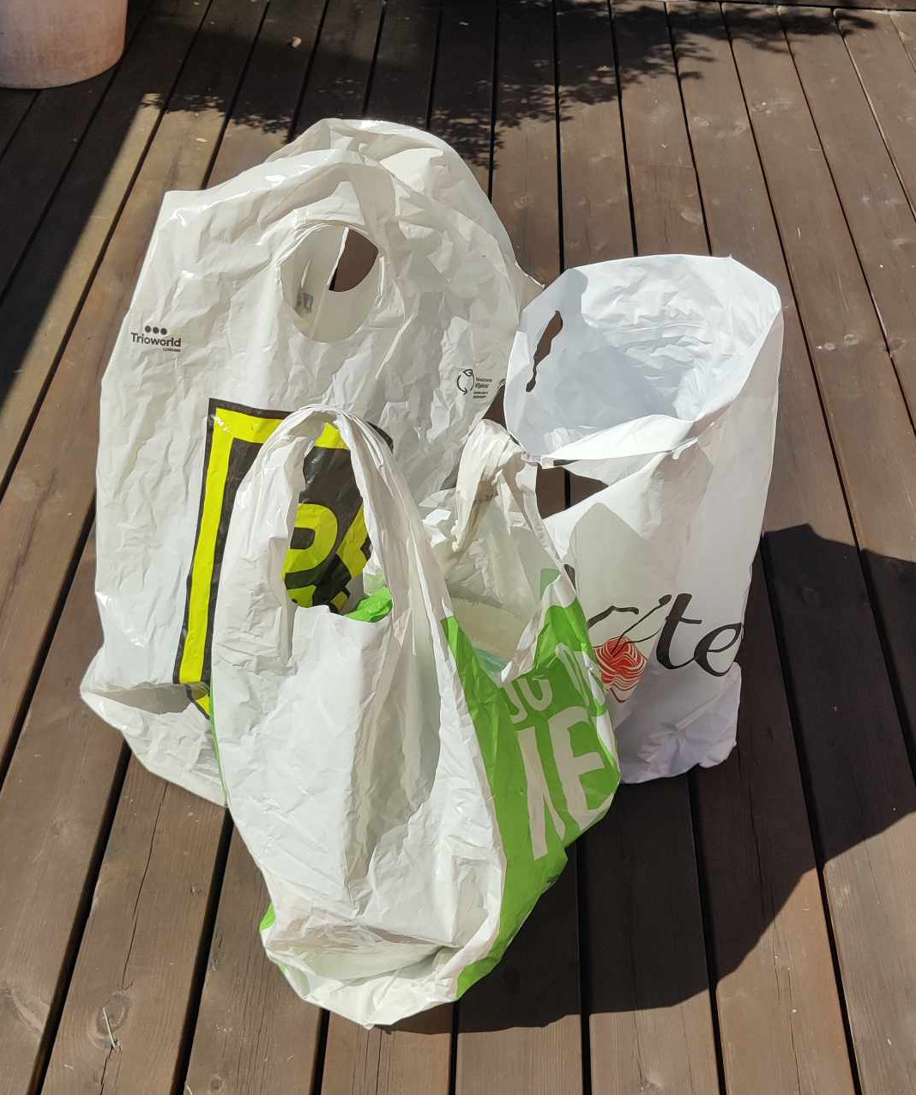
Plastposer
Tenk-par-del:
Hvilke personer og grupper av personer som kan ha interesse i eller påvirkes av saken?
Plastposer påvirker miljøet og kan bidra til global oppvarming fordi de brukes en eller få ganger og deretter brennes.
Foreningen Framtidens venner vil derfor innføre et forbud mot bæreposer i plast i matvarebutikker.
Men før en beslutning tas, vil man høre med berørte personer eller grupper om deres meninger.
Notes:
Kjør tenk-par-del.
Når elevene deler, skriv opp elevenes forslag på tavla, og la dem komme med forklaringer til hvilket perspektiv de tror de ulike aktørene har.
Eksempel på aktører som elevene kan komme opp med: Butikkeiere, alle som handler i butikken, firma som produserer posene, reklamefirma, avfallsselskap, miljøforkjempere, politikere.
Diskuter med elevene om det kan være viktig å kjenne til de forskjellige perspektivene før man fatter en beslutning i spørsmålet. Be dem om å begrunne hvorfor.

Slide 2
Aktør
I mange problemstillinger finnes forskjellige aktører som kan bidra med viktige perspektiver.
Aktør: en person, en gruppe eller en organisasjon som har en direkte eller indirekte interesse i noe.
Notes:
Forklar begrepet aktør.
Forklar elevene at når vi nå vet hva en aktør er, skal de trene på å identifisere ulike aktører i en annen sak og hvilken mening de ulike aktørene har om saken.

Slide 3
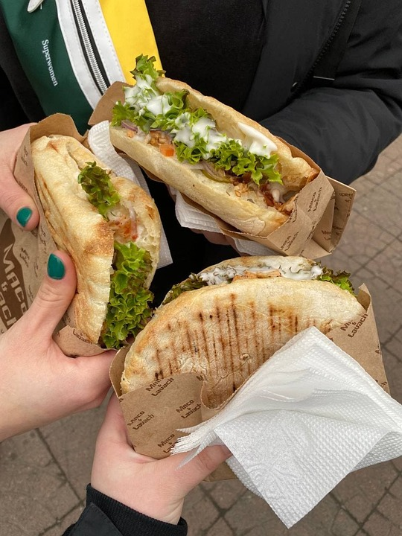
Problemstilling
Kommunen ønsker å innføre flere vegetarretter i kantina på skolen. Dette vil være en måte å redusere klimapåvirkningen på fordi kjøttalternativer generelt påvirker klimaet mer enn plantebaserte alternativer.
Den siste tiden har også helsemessige årsaker blitt trukket fram som viktige argumenter for å redusere inntak av kjøtt og i stedet øke vegetariske alternativer.
Innføring av et mer vegetarisk kosthold kan derimot møte motstand, for eksempel fra elever, foreldre eller lærere. Motstanden kan gå ut på at de mener du selv bør kunne velge om du vil spise vegetarmat eller ikke, eller at noen kanskje ikke liker vegetarmaten.
Det finnes altså både de som er for innføring av vegetariske måltider og de som er imot, og det finnes ulike argumenter blant de ulike aktørene når det gjelder spørsmålet: «Bør skolen innføre vegetariske måltider noen dager i uka?»

Slide 4
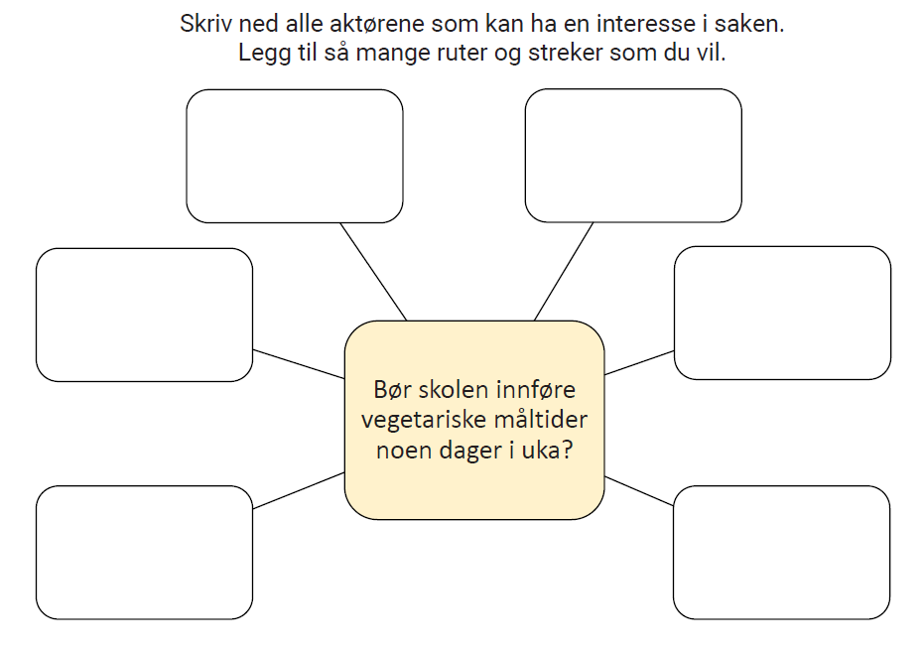
Oppgave 1
Kom med forslag til hvilke personer eller grupper av personer som kan ha en interesse i eller påvirkes av saken.
Jobb i par, og skriv forslagene inn i arket.
Notes:
Del ut elevark til hvert elevpar.

Slide 5
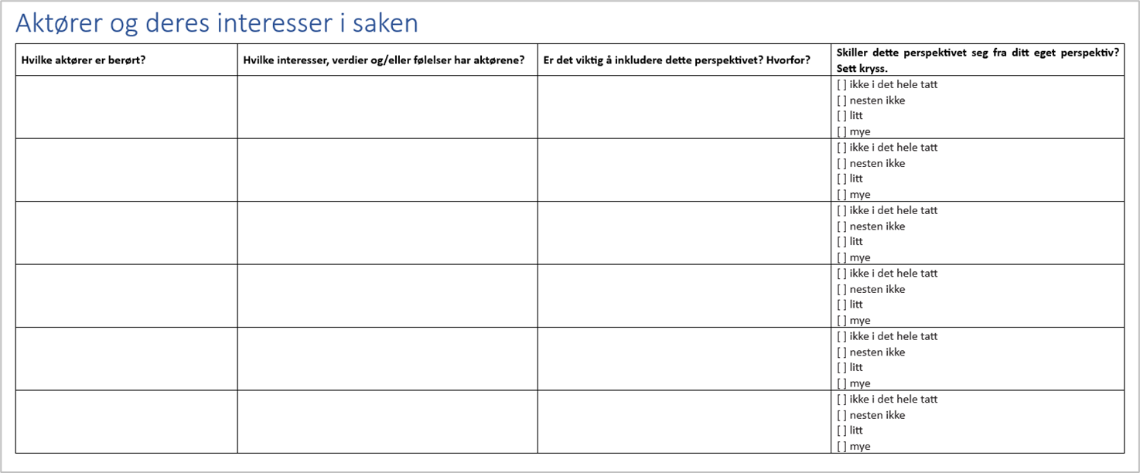
Oppgave 2A
Klassediskusjon:
Hvilke aktører har perspektiver som ligner hverandre, og hvilke har perspektiver som skiller seg fra hverandre?
Fyll inn de to første kolonnene på elevarket.
Jobb i par, men begge skriver forslagene inn på hvert sitt ark.
Notes:
Del ut elevark til hvert elevpar.
Når elevene har fylt ut, kjør klassediskusjon.

Slide 6
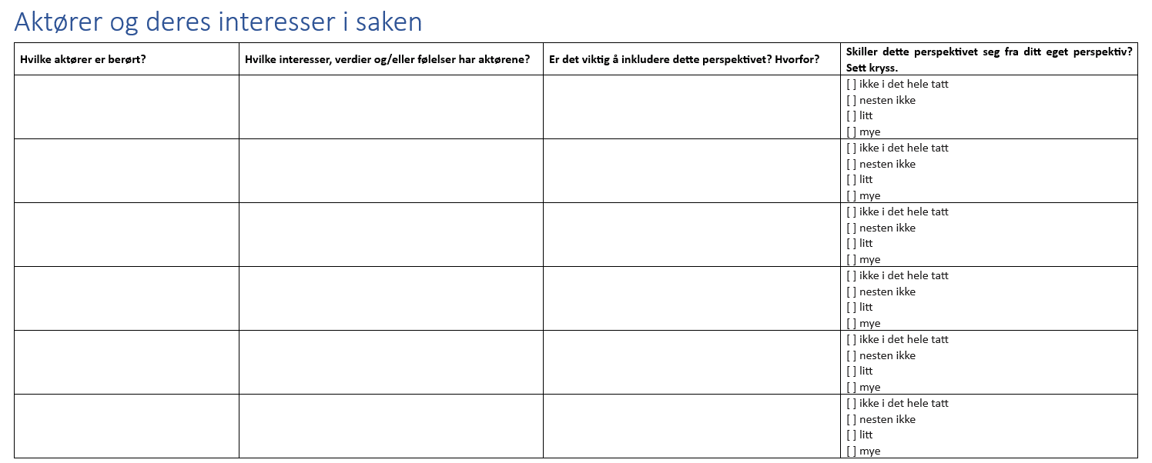
Oppgave 2B
Fortsett å jobbe i par. Fyll inn kolonne tre på elevarket.
Notes:
Pass på at elevene begrunner.

Slide 7
Oppgave 2C
Fyll inn kolonne fire på elevarket. Jobb individuelt!
Notes:
Spør gjerne elevene om noen perspektiver hjelper dem med å utvide sin egen forståelse av saken.

Slide 8
Klassediskusjon
Når vi diskuterer en sak med andre som har ganske lik mening, får vi ikke belyst problemet fra alle sider.
Hva er verdien av å inkludere de perspektivene som står lengst fra hverandre?
Notes:
Forklar elevene at det er viktigst å identifisere de perspektivene som skiller seg fra dem som finnes i en enkelt informasjonskilde (for eksempel en avis eller en nettside), dersom vi vil ha en bred forståelse for saken.

